Slide 1

Discussion
Discussion
Enquête Prise en charge au SAU
GT Parcours de soin
Journée de la filière 27 juin 2025
1

Slide 2
Contexte
Constats
Difficultés liées à la prise en charge des patients drépanocytaires au SAU
  Liées à l’organisation
  Liées à la pathologie
Situation d’insatisfaction/tensions

Slide 3


Méthode
Groupe de travail parcours de soin
  Equipe restreinte:
    Justine Fauvel
    Aurore Malric
    Cécile Dumesnil
    Maryse Etienne Julan
    Christian Kassasseya
    Pierre Cougoul
Printemps 2025
Sollicitation par mail des responsables des
  - 39 centres de compétence
  - 21 centres de référence
  Formulaire électronique
  Diffusé secondairement aux responsables des SAU

Slide 4
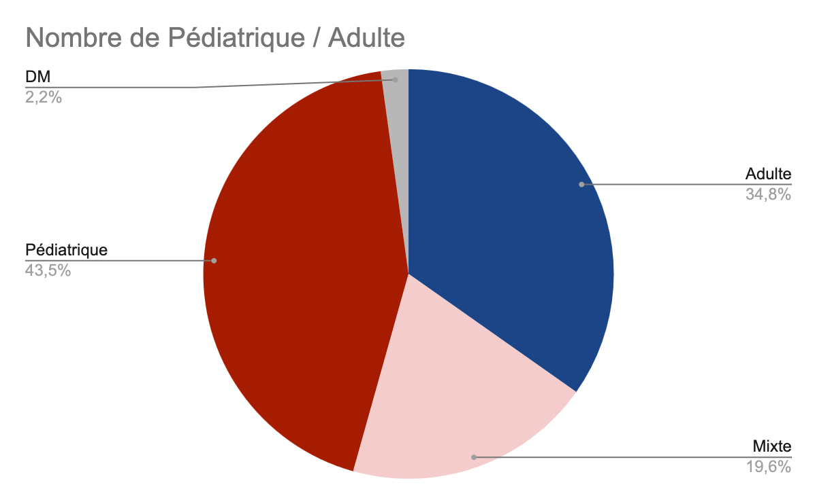
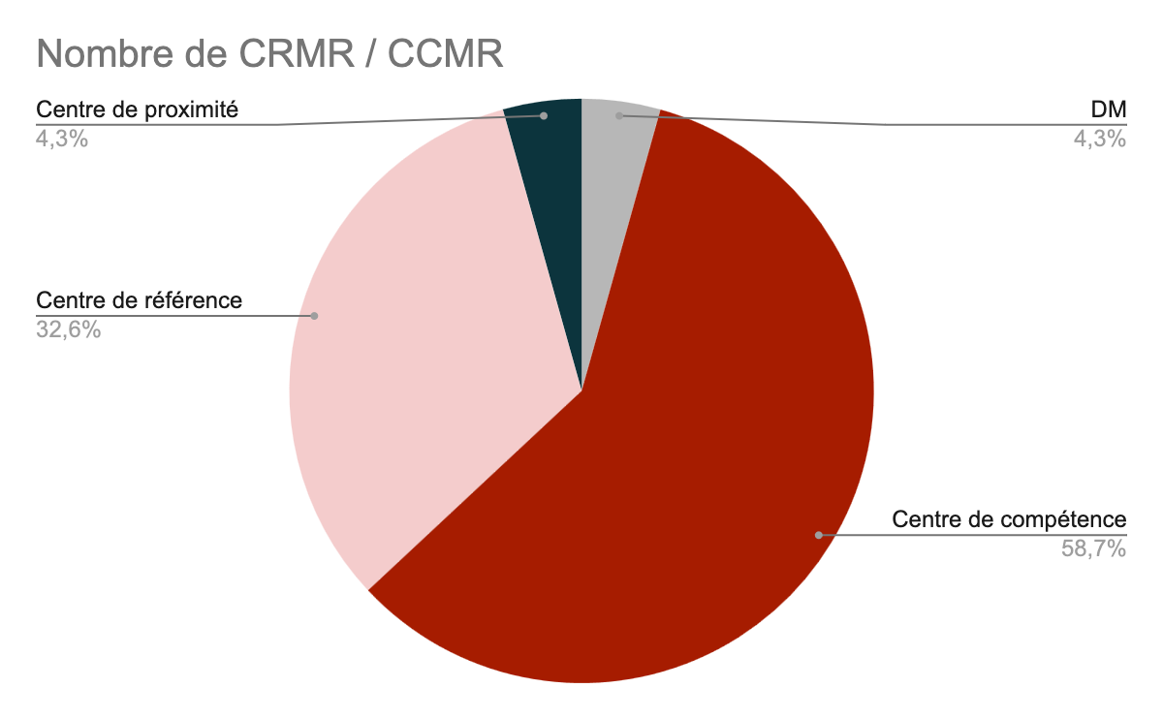
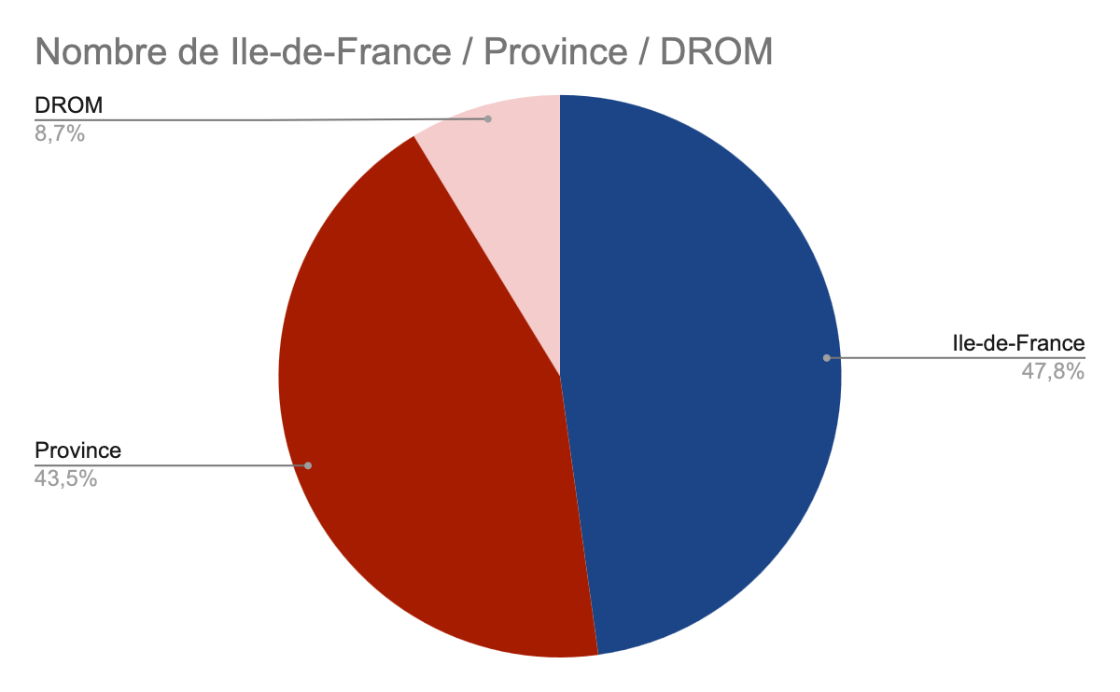
Résultats
N = 46 réponses
37 centres
  21 centres de compétence (53,8%)
    27 réponses (6 responsable du centre + du SAU)
  12 centres de référence (57%)
    15 réponses
  2 réponses de centres de proximité

Slide 5
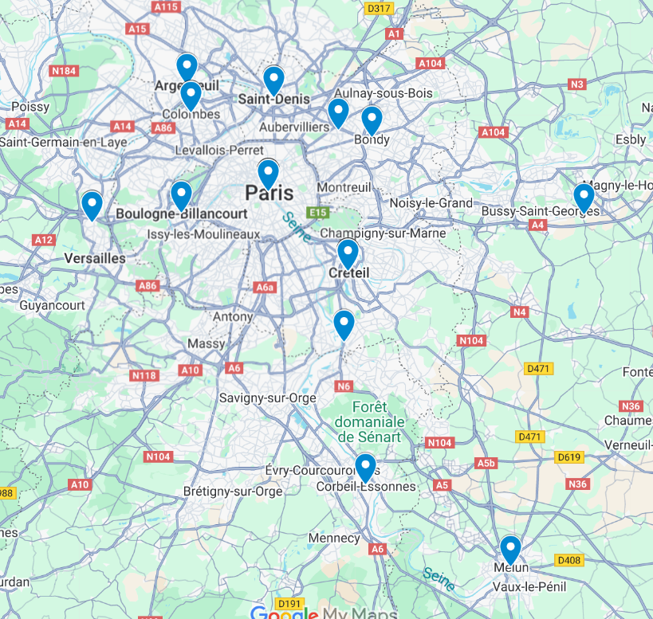

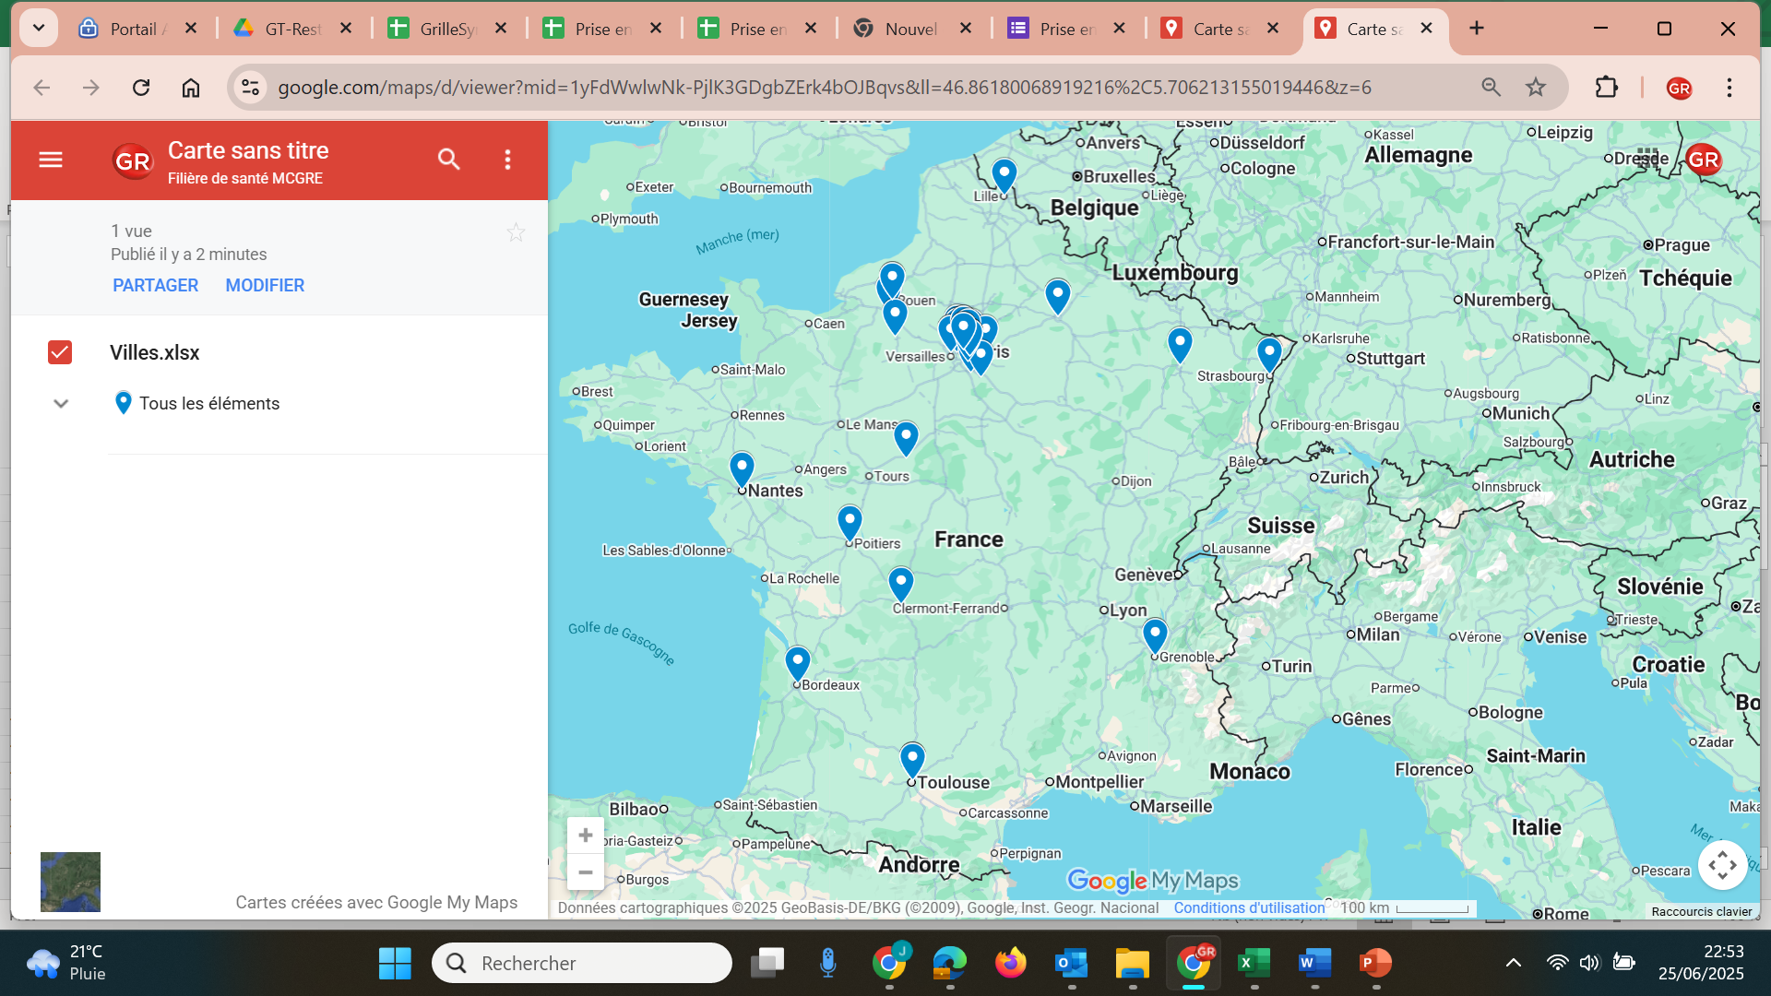
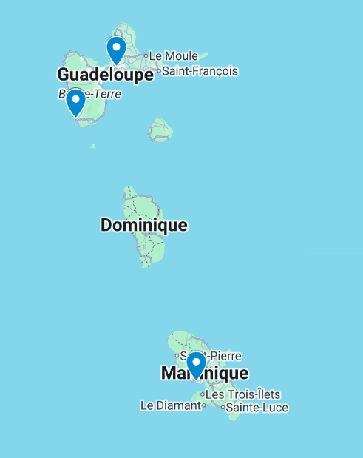

Slide 6
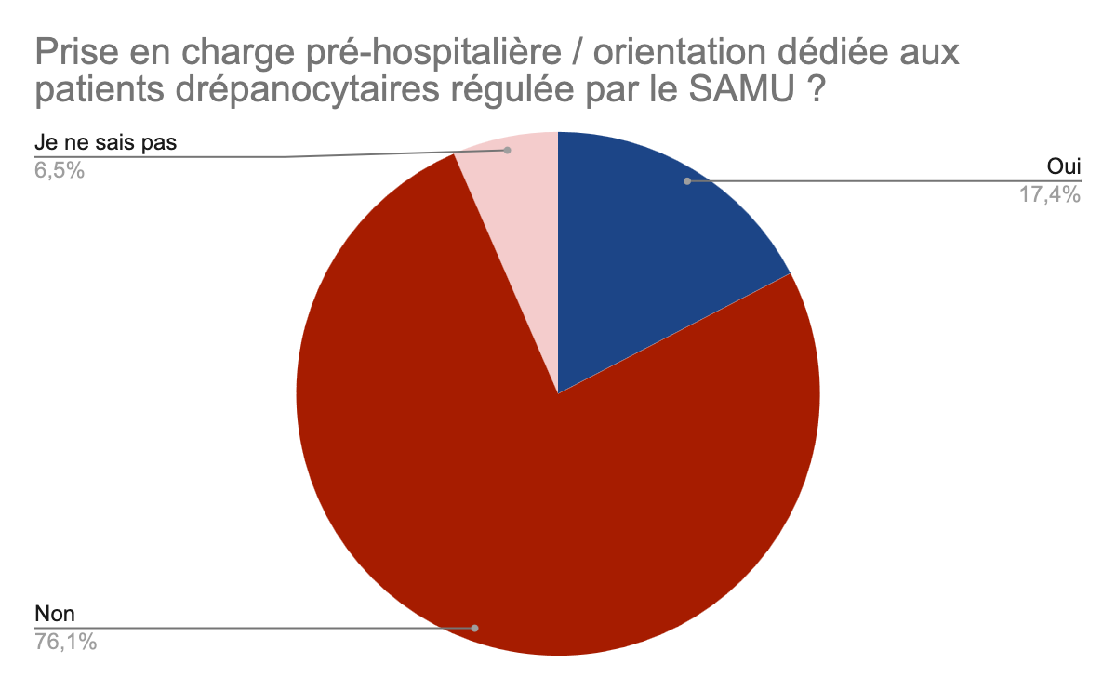
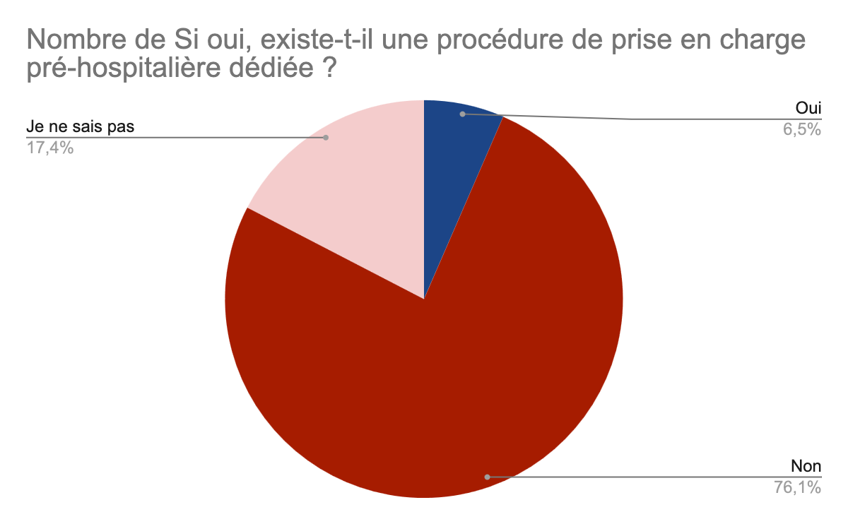
Prise en charge pré-hospitalière
Médecin dédié (n : 46) Oui 87%

Slide 7
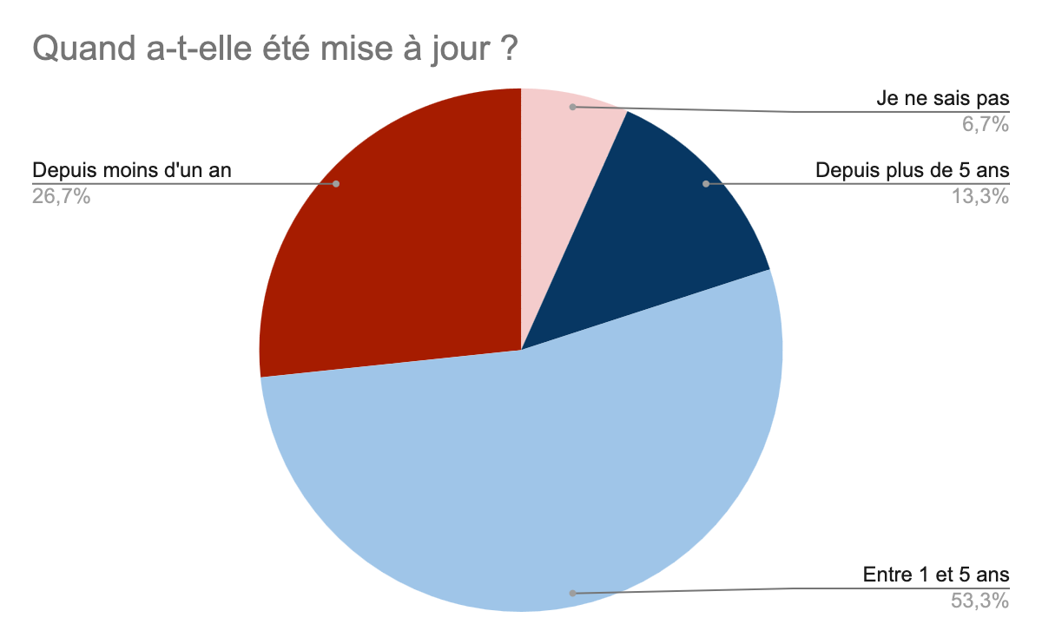
Prise en charge au SAU
n : 46 |  | Manquante
Médecin référent | 67,4%
Personnel paramédical dédié | 30,4%
Priorisation de la prise en charge | 93,5%
Procédure de prise en charge de la douleur | 97,8%
Délai de prise en charge < 30 minutes | 86,4% | 2
Format: |  | 1
Papier | 68,9%
Informatique | 75,6%
Intégrée DPI | 13,3%
Facilement accessible | 84,4%

Slide 8
Prise en charge au SAU
n : 46 |  | Manquante
Ligne avis dédiée | 67,4%
H24 | 51,6%
Lits d’aval dédiés | 65,2%
Personnel dédié | 52,2%
Possibilité de pec au domicile | 21,7%

Slide 9
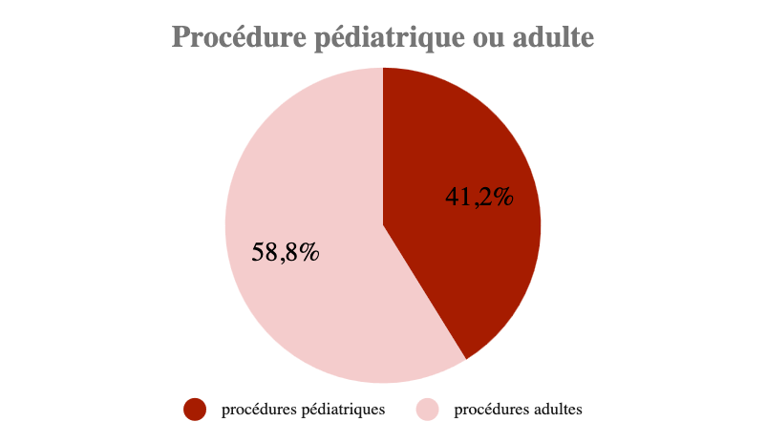
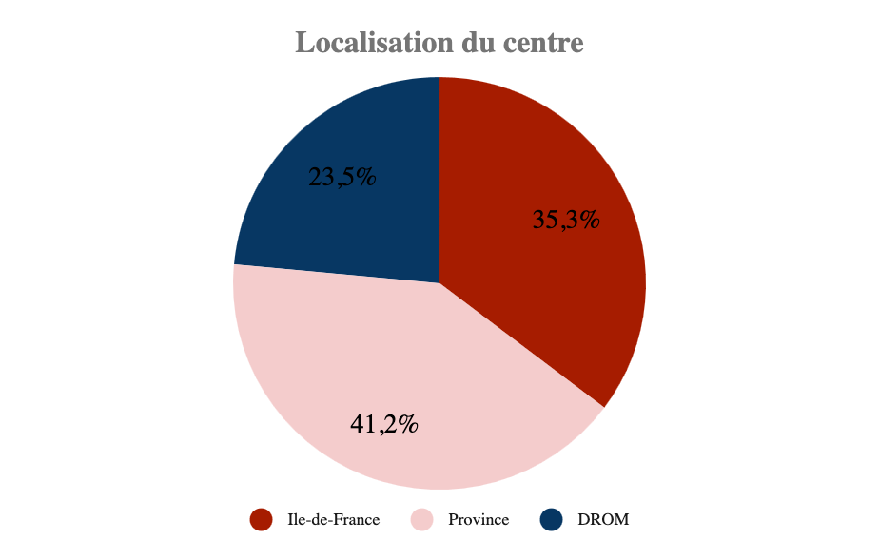
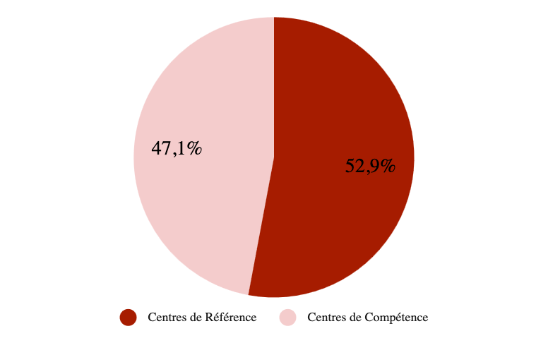
Synthèse des protocoles de prise en charge des patients drépanocytaires aux urgences
17 protocoles reçus et relus par le GT Urgences restreint

Slide 10
Protocoles selon le type de centre
Modalités de priorisation: 82,3% (n: 14)
  100% des centres pédiatriques,
  manquantes pour centres province
CAT antalgique: 100%
CAT Co-antalgie: 82,3% (n: 14)
  100% des centres pédiatriques
  100% des centres de province
Description
  lien privilégiés avec réanimateurs: 70,5% (n:12)
  particularités liées à la maladie (stéroïdes, transfusion): 64,7% (n: 11)
  bilan paraclinique: 76,4% (n:13)
Modalités de sortie/RAD: 70,5% (n:12)

Slide 11
Commentaires libres
Demande partage protocoles
Formation
Pec au domicile en cours déploiement/réflexion
Lignes multi avis/ avis reposant sur une seule personne
Turn-over personnel

Slide 12
Discussion
- Procédures axées douleurs vs pec globale
- Information globale sur la pathologie ++
- Dossier patient/EFS
- Information et formation

Slide 13
Discussion
Merci pour votre attention

